Slide 1
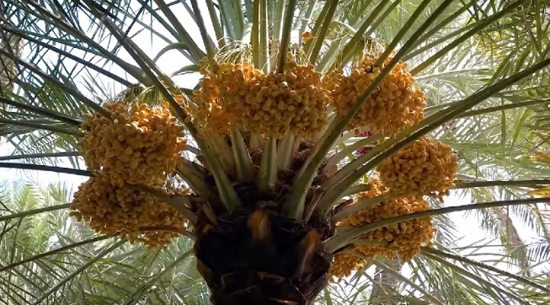
الحَلْقَةُ الأُولى/ اللُّغَةُ العَرَبيّةُ الصَّفُّ الثّاني الابْتِدائِــــــيُّ / الفَصْلُ الدِّراسِيُّ الثّاني
الْوَحْدَةُ الثّانِيَةُ: (الْبيئَةُ في بِلادي) الدَّرْسُ السادس: النَّخْلَةُ
أُثَرّي لُغَتي – أُميِّزُ الْحُروفَ وَالْأَصْواتَ
وزارة التربية والتعليم –الفصل الدّراسّي الثّاني 2021-2022

Slide 2
أَوَّلًا: أُثَرّي لُغَتي.
1- أُلَوِّنُ الْكَلِماتِ الَّتـي تَدُلُّ عَلى عَناصِرَ مِنَ الطَّبيعَةِ:
الْأَمْطار
الْأَمْطارُ
الْهاتِفُ
النَّخْلَةُ
النَّخْلَةُ
النَّحْلُ
الطّبيعَةُ
السَّيّارَةُ
الثَّمَرُ
الْحَقْلُ
الثَّمَرُ
الْحَقْلُ
وزارة التربية والتعليم –الفصل الدّراسّي الثّاني 2021-2022

Slide 3
تَعالَوْا
تَعالَوْا وَالْعَبوا حَوْلـي | فَأَنْتُمْ هاهُنَا أَهْلـي
وَذوقوا الْحُلْوَ مِنْ ثَمَري | أَوِ ارْتاحوا إِلـى ظِلّـي
الْحُلْوَ
2-أَسْتَخْرِجُ مِنَ الْبَيْتَيْـنِ السّابقَيْنِ مُضادَّ الْكَلِمَتَيْنِ:
الْـمُرَّ: ............
- اذْهَبوا: ..........
وزارة التربية والتعليم –الفصل الدّراسّي الثّاني 2021-2022

Slide 4
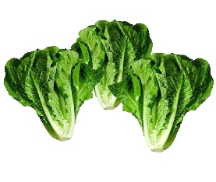
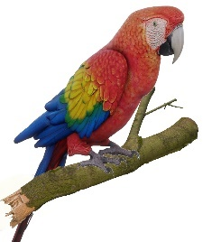
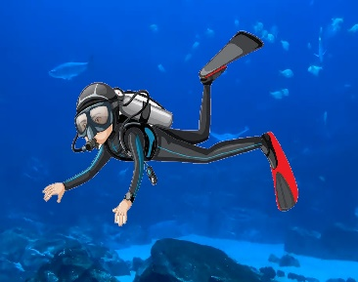
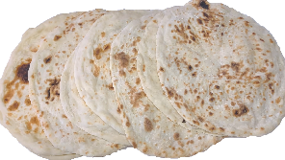
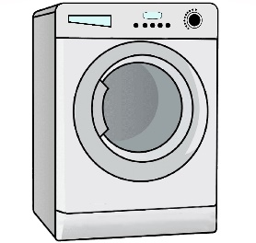
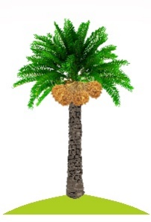
ثانِيًا: أُمَيِّــــــــزُ الـْحُروفَ وَالْأَصْواتَ.
أُسَمّـي الصُّوَرَ، وَأَكْتُبُ الْحَرْفَ الْـمُشْتَـرَكَ بَيْـنَ كُلِّ مَجْموعَةٍ:
خ
غ
وزارة التربية والتعليم –الفصل الدّراسّي الثّاني 2021-2022

Slide 5
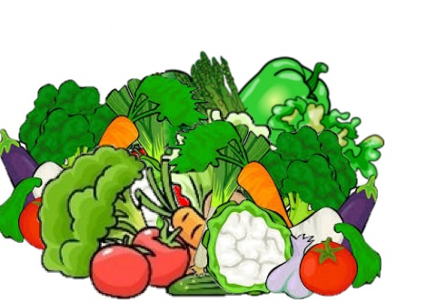
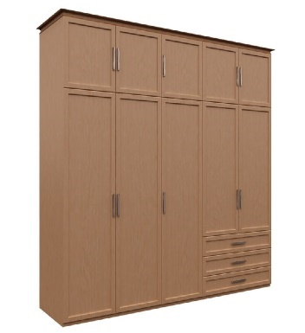
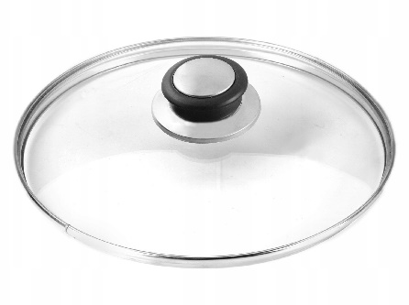
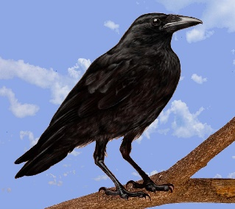
عِنَبࣱ
2- أُسَمّي الصُّوَرَ، وأَصِلُ كُلَّ واحِدَةٍ بالْـمَقْطَعِ الَّذي أَسمَعُهُ في اسْمِها:
غُـ
خُـ
غِـ
خِـ
وزارة التربية والتعليم –الفصل الدّراسّي الثّاني 2021-2022

Slide 6
عِنَبࣱ
3- أَقْرَأُ الْكَلِماتِ الْآتِيَةَ، وَأُمَيِّزُ في النُّطْقِ بَيْنَ الْحَرْفَيْن (خ) و(غ):
غُيومٌ - خُيوطٌ
خَبّازٌ - غَوّاصٌ
خَريفٌ - غَريقٌ
مَضَغَ - نَسَخَ
غَـرَفَ - خَرَجَ
غابَ - خافَ
وزارة التربية والتعليم –الفصل الدّراسّي الثّاني 2021-2022

Slide 7
عِنَبࣱ
4- أَقْرَأُ الْكَلِماتِ، وَأَكْتُبُ في الدّائِرَةِ كُلَّ مَقْطَعٍ يَحْتَوي عَلى كَسْرَةٍ أَوْ مَدٍّ بِالْياءِ كَما في الْـمِثالِ:
أَعيشُ
عيــــ
مِـفْـ
مِفْتاحٌ
رِمالٌ
رِ
خيـ
نَخيلٌ
حَديقَةٌ
ديـ
ـطي
تُعْطـي
يُسافِرُ
فِـ
ـلِـ
يَجْلِسُ
وزارة التربية والتعليم –الفصل الدّراسّي الثّاني 2021-2022

Slide 8
عِنَبࣱ
5- أُكْمِلُ تَرْتيبَ الْكَلِماتِ بِحَسَبِ حَرْفِهَا الْأَوَّلِ مُسْتَعينًا بِجَدْوَلِ تَرْتيبِ الْحُروفِ:
رِمالٌ
مَطَرٌ
سَيْلٌ
نَخْلَةٌ
ظِلٌّ
صَحْراءُ
حَقْلٌ
1.
2. | رِمالٌ
3.
4. | صَحْراءُ
5.
6. | مَطَرٌ
7.
وزارة التربية والتعليم –الفصل الدّراسّي الثّاني 2021-2022

Slide 9
انْتَهى الدَّرْسُ
وزارة التربية والتعليم –الفصل الدّراسّي الثّاني 2021-2022

